Slide 1

Get fit with Git

Slide 2
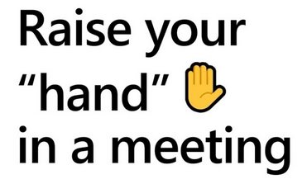
Tips
Mic op mute
Vragen: “Raise Hand”
Hapert de video? Camera uit kan helpen…
…of inkomende video uitschakelen.

Slide 3
Waarom doen we dit
Veel IDE’s gebruiken eigen termen en dat helpt niet altijd als je in de problemen zit;
Het is handig om de basis te kennen, de CLI is er altijd ☺
Git zit vol met nare termen, die eigenlijk best mee blijken te vallen (“Detached HEAD” bijvoorbeeld);
Git is van nature non-destructief, maar je kunt er natuurlijk wel dingen “goed stuk” mee maken.

Slide 4
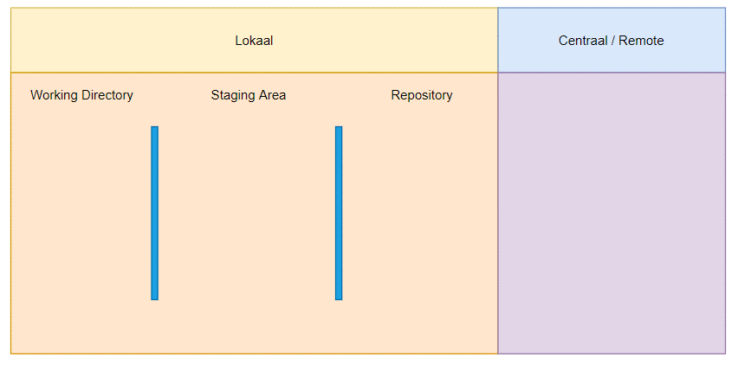

Basic workflow
Nieuw bestand
add
commit
push

Slide 5
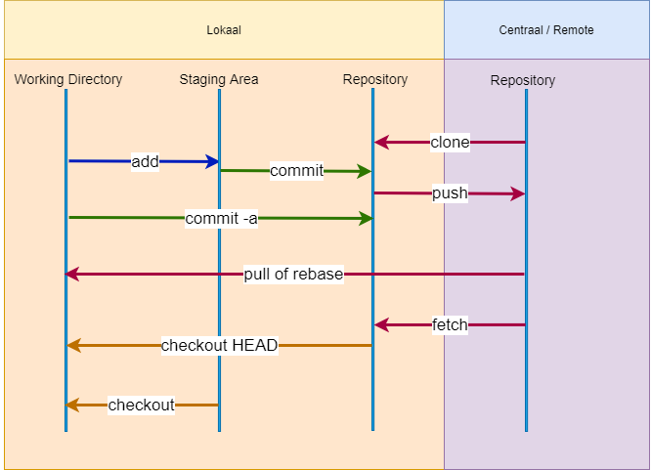
The Big Picture

Slide 6
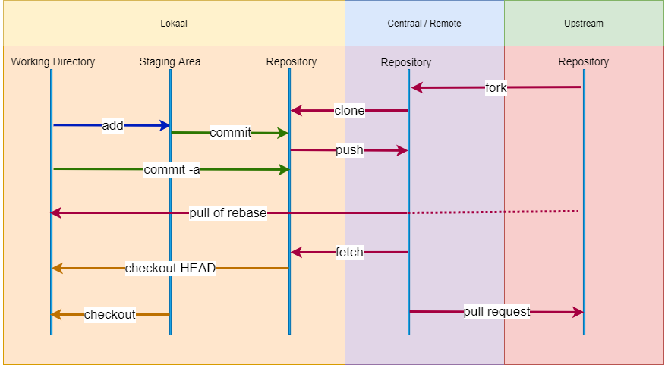
The Big Picture

Slide 7
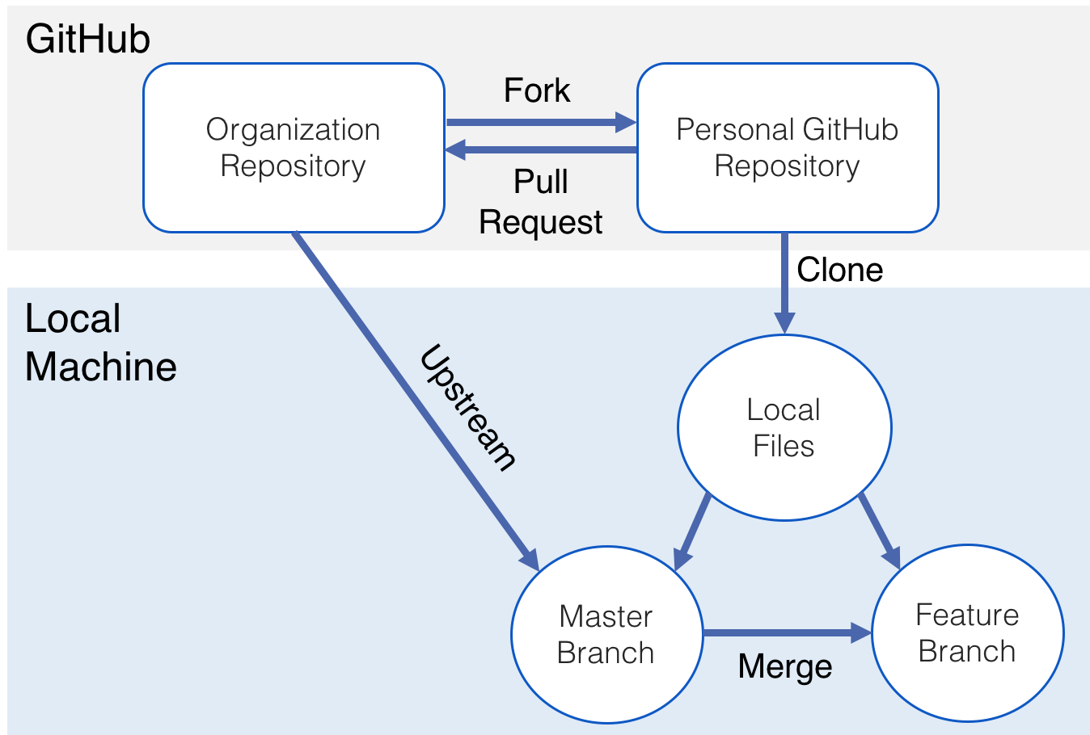
Upstream & update

Slide 8
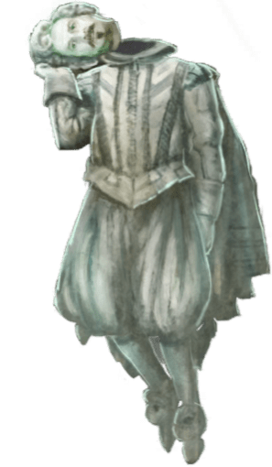
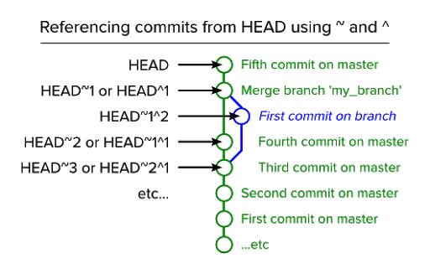
HEAD
HEAD is in Git een referentie naar de laatste commit in de huidige branch;
Alias voor HEAD is “@”
Kan dus blijkbaar ook “Detached” raken

Slide 9
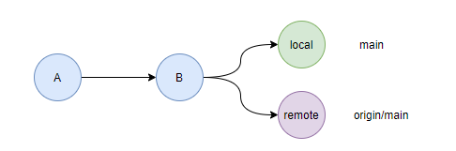
Origin, remote
“origin” is een referentie naar de remote repository waar de clone op gebaseerd is;
Kan elke naam hebben, “origin” is wel gebruikelijk.

Slide 10

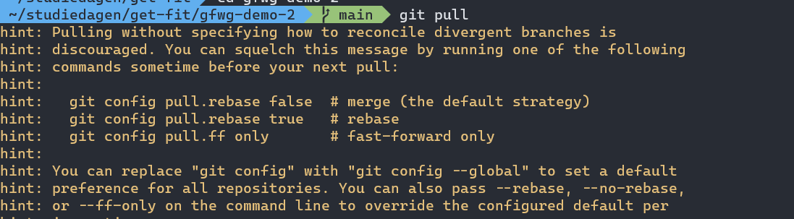
Hints
Workshop

Slide 11
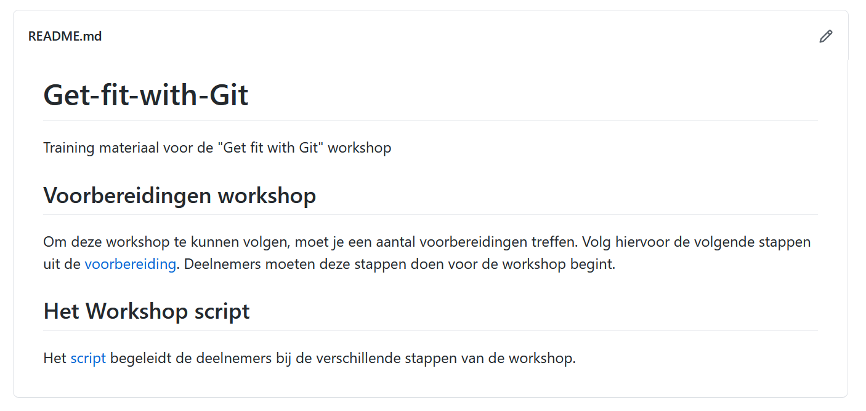
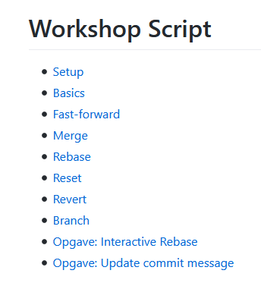
Workshop script
https://github.com/VXCompany/Get-fit-with-Git

Slide 12
Do’s and don’ts

Slide 13
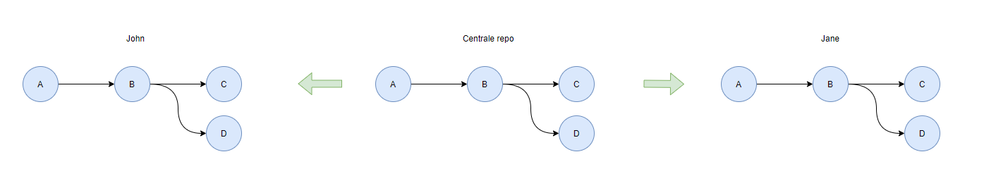
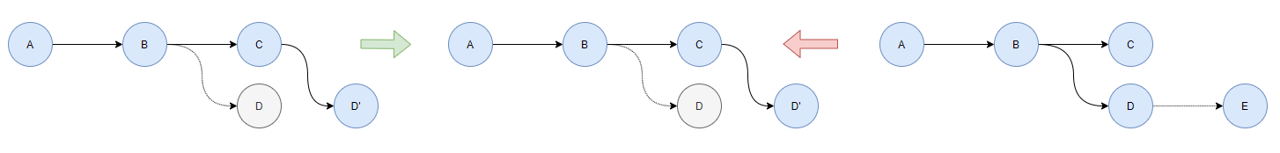

Don’t rebase a public branch!

Slide 14
Do pick a Git workflow
Werk je in een team, dan spreek je af welke workflow er gebruikt wordt / gaat worden;
Ook als je alleen werkt, heb je een simpele workflow nodig;
Je spreekt dan ook gelijk af wat er in commit messages moet staan en hoe het PR / review process werkt;
https://www.atlassian.com/git/tutorials/comparing-workflows

Slide 15
What’s next?
Je ontvangt binnenkort een link naar de online Git Cheat Sheet
Een feedback formulier, graag invullen. Dank!

Slide 16
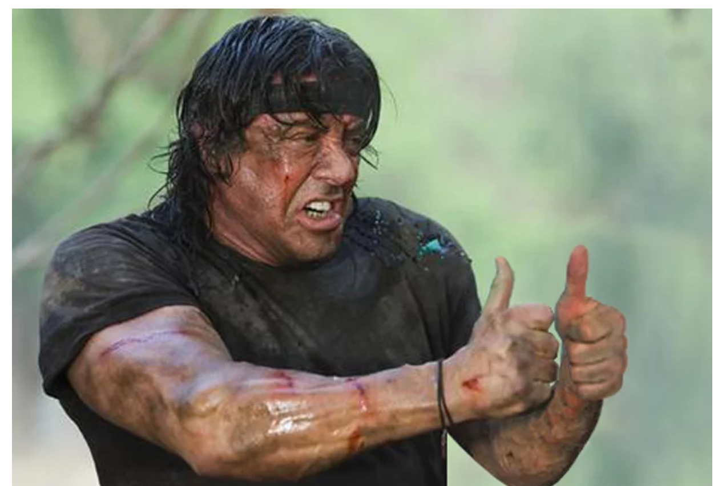
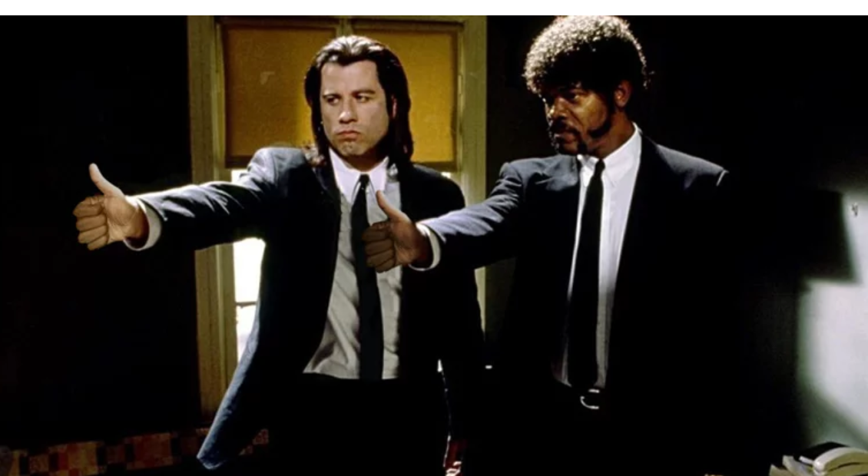
Finished!
Tot de volgende studiemiddag/avond!

